Slide 1

HISTÓRIA

Slide 2

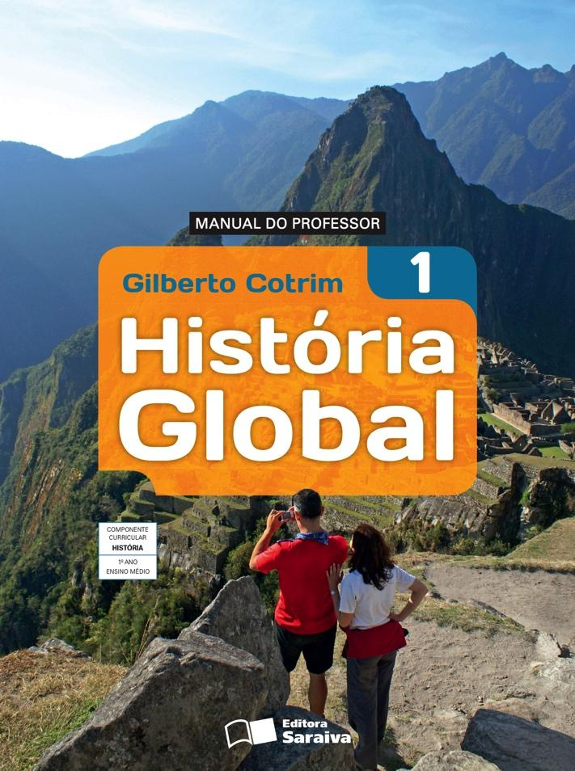

HISTÓRIA GLOBAL
Gilberto Cotrim – 1ª série do Ensino Médio

Slide 3
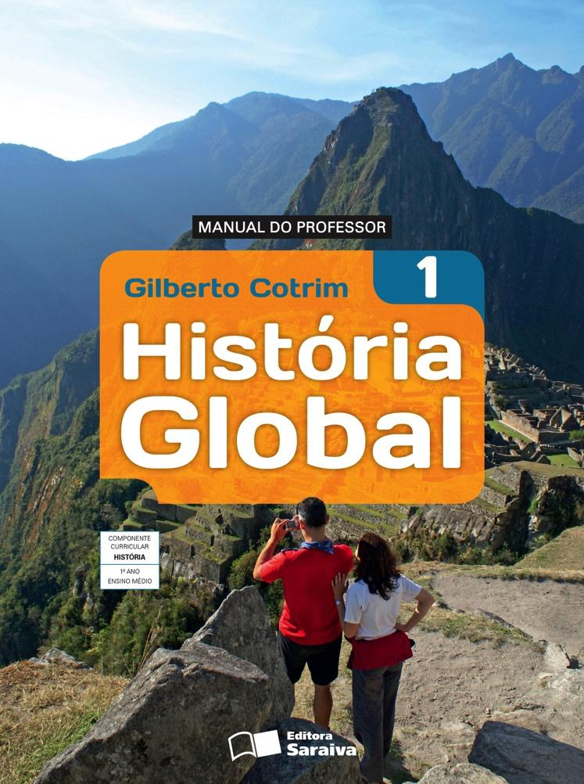

2º Bimestre – Escrita e Memória
NESTA UNIDADE:
Povos da Mesopotâmia
África: egípcios e cuxitas
Hebreus, fenícios e persas
Povos da China e da Índia
Grécia Antiga
Roma Antiga
HISTÓRIA GLOBAL | Volume 1 | 2º Bimestre

Slide 4
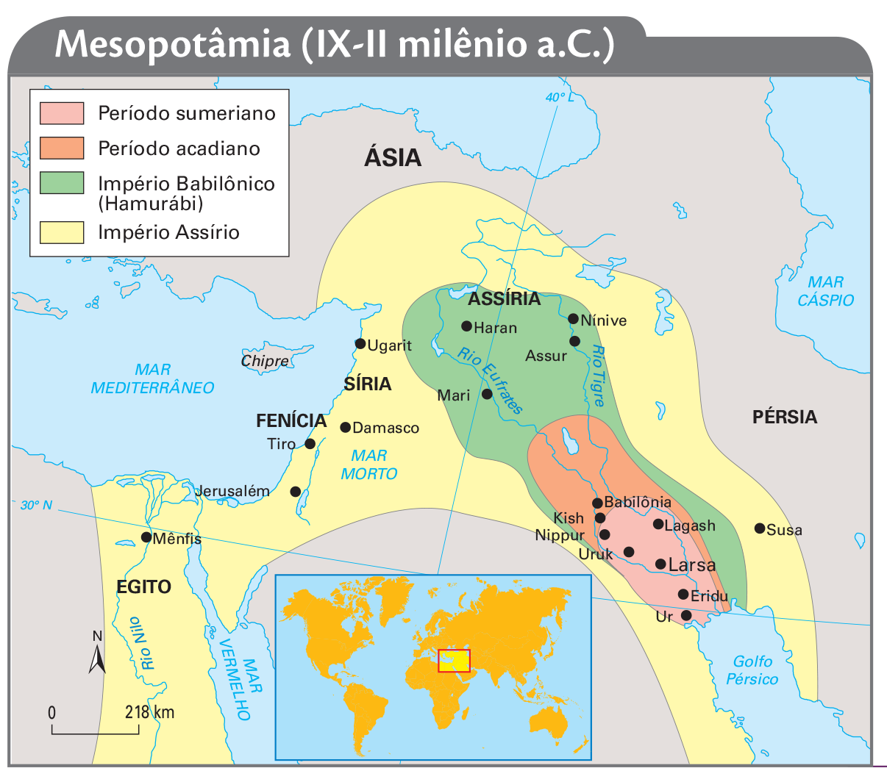
CAPÍTULO 4 – POVOS DA MESOPOTÂMIA
Civilização – aparecimento de cidades; sistema de escrita; formação de Estado; aprofundamento das desigualdades sociais.
Mesopotâmia – “terra entre rios”; rio Tigre e rio Eufrates; povos que se destacaram: sumérios, acádios, amoritas, assírios, caldeus.
Sidnei Moura
Fonte: KINDER, Hermann; HILGEMAN, Werner. Atlas histórico mundial: de los orígenes a la Revolución Francesa. Madrid: Ediciones Istmo, 1982. p. 26, 28 e 30.
HISTÓRIA GLOBAL | Volume 1 | 2º Bimestre

Slide 5
CAPÍTULO 4 – POVOS DA MESOPOTÂMIA
MESOPOTÂMIA
Economia: agricultura e criação de animais; construção de diques, barragens, canais de irrigação, artesanato e comércio
Cidades: Ur, Uruk, Nippur, Lagash, Eridu
Religião: politeísta
Poder político: rei (“lugar especial entre os deuses e os homens); cidades-Estado e formação de impérios
Código de Hamurábi: lei de Talião
Photo (C) Rmn-grand Palais (Muséedu Louvre) / Droits Réservés
HISTÓRIA GLOBAL | Volume 1 | 2º Bimestre

Slide 6
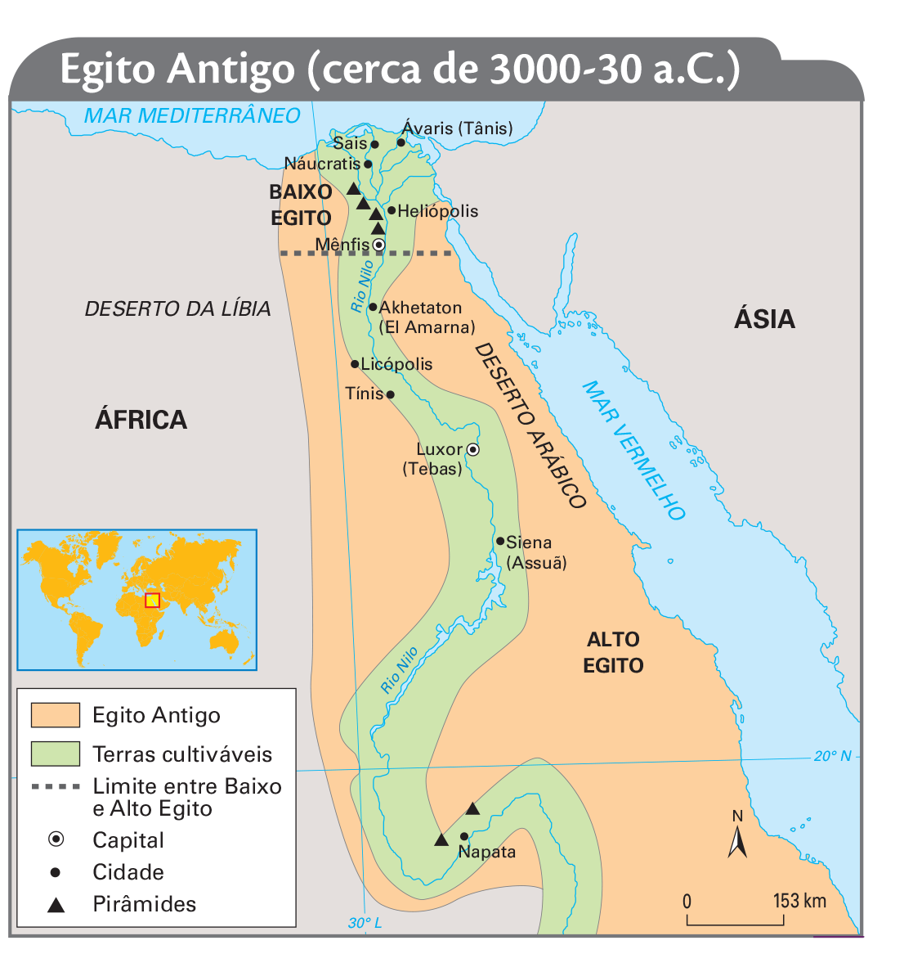
CAPÍTULO 5 – ÁFRICA: EGÍPCIOS E CUXITAS
EGITO ANTIGO
Rio Nilo – inundações periódicas; solo fértil
Menés – unificou o Alto e o Baixo Egito; primeiro faraó
Faraó – poder teocrático
Sociedade – nobreza, sacerdotes, escribas / artesãos / camponeses / escravos
Religião politeísta – crença na vida após a morte (mumificação); construção de pirâmides
Escrita hieroglífica
Sidnei Moura
Fonte: DUBY, Georges. Atlas historique mondial. Paris: Larousse, 2006. p. 6.
HISTÓRIA GLOBAL | Volume 1 | 2º Bimestre

Slide 7
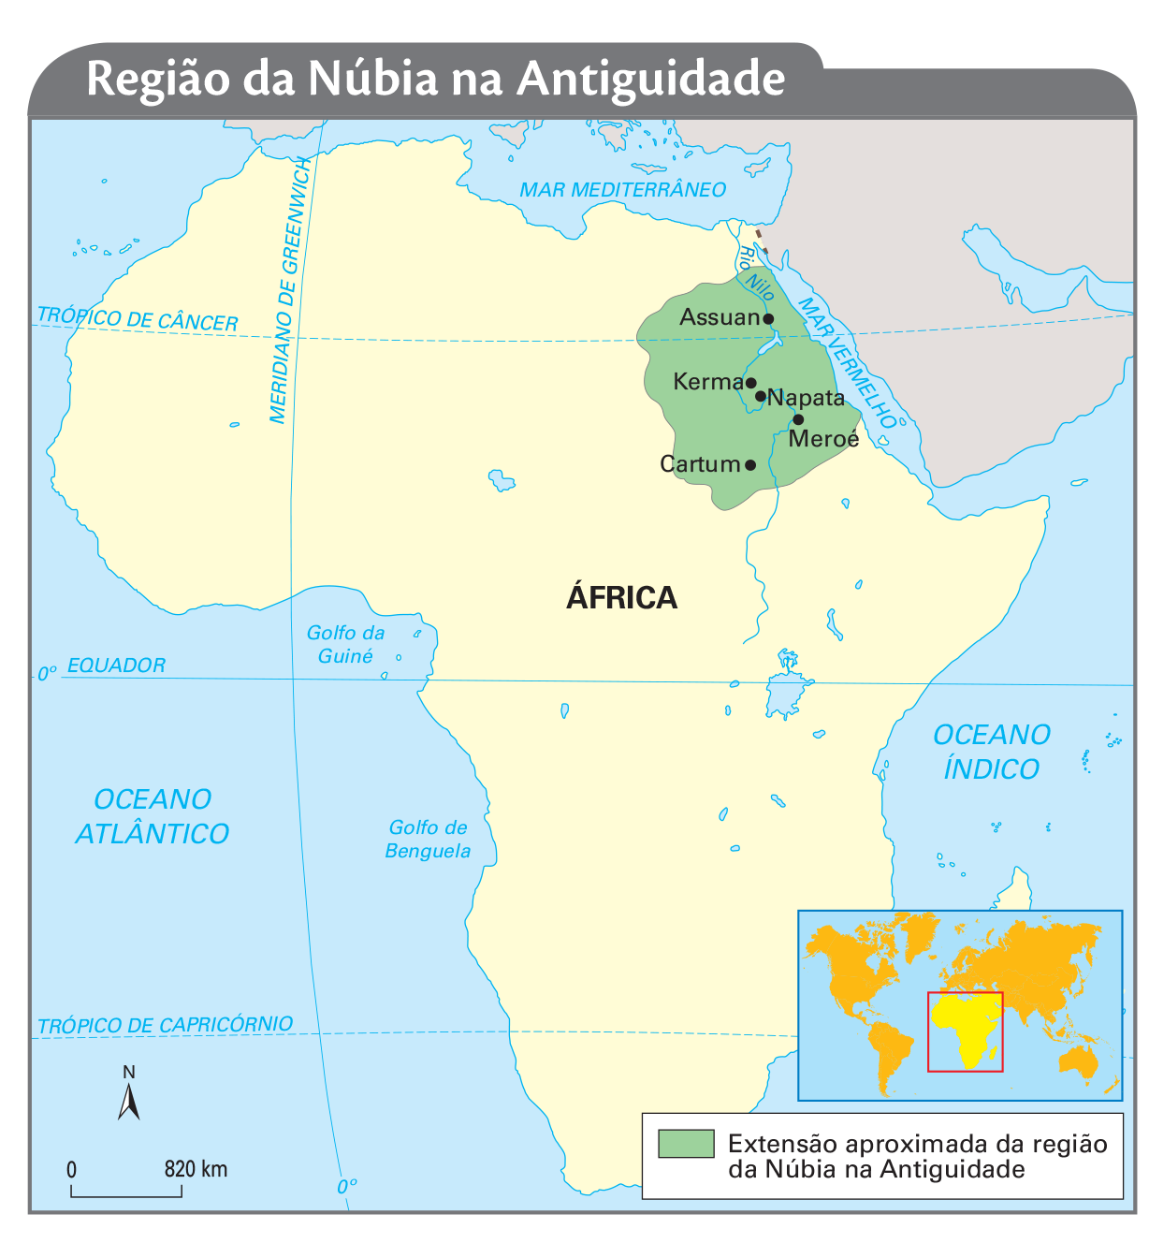
CAPÍTULO 5 – ÁFRICA: EGÍPCIOS E CUXITAS
REINO DE CUXE
Região da Núbia – “terra do ouro”
Relações com Egito Antigo – alternância de guerra, paz e cooperação
Características – agricultura (cevada, sorgo, linho); pesca e criação de animais; comércio de ouro, peles de animais e marfim; metalurgia, ourivesaria, fabricação de móveis, utensílios agrícolas, armas e instrumentos musicais
Mulheres – rainhas-mães
Sidnei Moura
Fonte: KINDER, Hermann; HILGEMAN, Werner. Atlas histórico mundial: de los orígenes a la Revolución Francesa. Madrid: Istmo, 1982. p. 22; <https://oi.uchicago. edu/museum-exhibits/history-ancientnubiaOLD>. (Acesso em: 25 set. 2015.)
HISTÓRIA GLOBAL | Volume 1 | 2º Bimestre

Slide 8
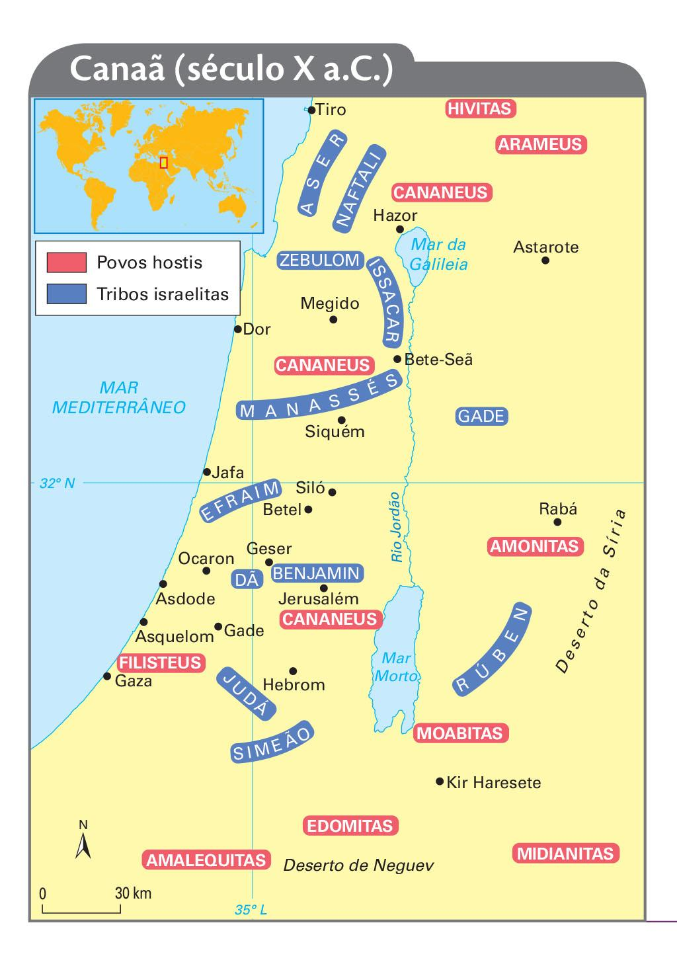
CAPÍTULO 6 – HEBREUS, FENÍCIOS E PERSAS
HEBREUS
Monoteístas - livro sagrado - Torá
Governo dos patriarcas: Abraão migrou para Canaã; grande seca levou hebreus ao Egito (400 anos); êxodo (saída dos Hebreus do Egito liderada por Moisés)
Governo dos juízes: luta contra outros povos em Canaã
Governo dos reis: reis Saul, Davi e Salomão; divisão em Reino de Judá e Reino de Israel; cativeiro da Babilônia; diáspora hebraica.
Selma Caparroz
Fonte: BARNA VI, Eli (Coord.). A historical atlas of the Jewish people. Nova York: Schocken Books, 1992. p. 10.
HISTÓRIA GLOBAL | Volume 1 | 2º Bimestre

Slide 9
CAPÍTULO 6 – HEBREUS, FENÍCIOS E PERSAS
FENÍCIOS
Cidades-Estado - principais: Biblos, Sidon, Tiro, Ugarit; fundaram colônias em Chipre, Sicília, Sardenha, sul da Espanha e Cartago
Sociedade - comerciantes, donos de oficinas, negociantes de escravos, funcionários do governo, sacerdotes, pequenos proprietários, trabalhadores livres e escravos
Economia - comércio marítimo; armas de bronze e ferro, armas de ouro e prata, estátuas, vidros coloridos, tinturas para tecidos
Alfabeto - adaptaram e divulgaram a escrita alfabética
HISTÓRIA GLOBAL | Volume 1 | 2º Bimestre

Slide 10
CAPÍTULO 6 – HEBREUS, FENÍCIOS E PERSAS
PERSAS
Formação do império – sob o comando de Ciro, Cambises e Dario I expandem o território; derrota para os gregos sob o comando de Dario I e Xerxes
Administração do império – divisão em satrapias; estradas
Economia – agricultura, criação de gado, artesanato, comércio; moedas (daricos)
Religião – zoroastrismo
Sidnei Moura
Fonte: KINDER, Hermann; HILGEMAN, Werner. Atlas histórico mundial: de los orígenes a la Revolución Francesa. Madrid: Ediciones Istmo, 1982. p. 44.
HISTÓRIA GLOBAL | Volume 1 | 2º Bimestre

Slide 11
CAPÍTULO 7 – POVOS DA CHINA E DA ÍNDIA
CHINA
Rio Amarelo – 1500 a.C. teve início a dinastia Shang; desenvolvimento da metalurgia e da escrita
Dinastia Zhou – líder era governante “investido” pela natureza; fragmentação do reino
Formação do Império – Ch’in Che: primeiro imperador; padronização da escrita; adoção de moeda única; queima de livros contrários ao poder central
Confucionismo – filosofia que defende a conduta inspirada no altruísmo, cortesia, fidelidade e sabedoria
Taoísmo – filosofia que possui visão intimista do ser humano, unindo elementos da tradição popular
Dinastia Han – estabilidade nas fronteiras; crescimento econômico; Rota da Seda; desenvolvimento do papel, bússola, sismógrafo; escrita determinou unidade cultural
HISTÓRIA GLOBAL | Volume 1 | 2º Bimestre

Slide 12
CAPÍTULO 7 – POVOS DA CHINA E DA ÍNDIA
ÍNDIA
Rio Indo – maiores cidades: Harapa e Mohenjo-Daro; civilização harapeana
Período védico – invasão dos arianos; declínio da vida urbana; mescla cultural
Hinduismo – livros Vedas; cultuava vários deuses relacionados a forças da natureza; Brahman (principal deus – bramanismo)
Sistema de Castas – organização social rígida e hierárquica; quatro castas: brâmanes, xátrias, vaixás e sudras; dálits não pertencem a nenhuma casta
Budismo – contrário aos Vedas e sistema de castas; ensinamentos transmitidos oralmente: fim do sofrimento com a extinção dos desejos, dos apegos, da ambição e da ansiedade por meio de um caminho de oito etapas de transformação pessoal (nirvana
HISTÓRIA GLOBAL | Volume 1 | 2º Bimestre

Slide 13
CAPÍTULO 8 – GRÉCIA ANTIGA
Período Homérico
Homero - Ilíada (Guerra de Troia) e Odisseia (aventuras de Ulisses)
Helenos - mescla de povos (aqueus, jônios, eólios e dórios)
Período Arcaico
Pólis – cidade-Estado grega; área urbana (praças, edifícios públicos, templos, oficinas; núcleo político, religioso, comercial e artesanal) e área rural (agricultura e criação de animais); identidade grega: elementos culturais
Cultura – língua, religião (politeísta), Jogos Olímpicos, mitologia, costumes; bárbaros eram os povos que não falavam a língua ou tinham os costumes gregos
Colônias gregas – colônias para povoamento no mar Mediterrâneo, Egeu e Negro; colônias se transformaram em centros comerciais favorecendo o desenvolvimento do comércio marítimo
HISTÓRIA GLOBAL | Volume 1 | 2º Bimestre

Slide 14
CAPÍTULO 8 – GRÉCIA ANTIGA
PERÍODO CLÁSSICO
Esparta
Localizada na península do Peloponeso
Cidade militarista e oligárquica
Principal objetivo do Estado: fazer cidadãos-modelo de soldados / Exército
Economia: agricultura
Sociedade: esparciatas, periecos e hilotas
Política: diarquia + Gerúsia + Ápela + Conselho dos Éforos
HISTÓRIA GLOBAL | Volume 1 | 2º Bimestre

Slide 15
CAPÍTULO 8 – GRÉCIA ANTIGA
PERÍODO CLÁSSICO
Atenas
Localizada na planície da Ática
Economia: comércio marítimo
Sociedade: cidadãos, metecos e escravos
Política: monarquia / oligarquia / reformas de Drácon (leis escritas) e Sólon (fim da escravidão por dívida)
Democracia: tipo de governo onde todos os cidadãos são iguais perante a lei - estrangeiros, escravos e mulheres estavam excluídos
Democracia direta (cidadãos tomavam as decisões na Assembleia do Povo – Eclesia; havia também o Conselho dos 500 – cidadãos sorteados para elaborar projetos de lei e os estrategos – chefes de governo)
HISTÓRIA GLOBAL | Volume 1 | 2º Bimestre

Slide 16
CAPÍTULO 8 – GRÉCIA ANTIGA
Guerras
Guerras Médicas: Gregos X Persas; Vitória: Grécia
Guerra do Peloponeso: Atenas X Esparta; Vitória: Esparta
Período helenístico
Grécia foi dominada pela Macedônia
Alexandre, o Grande: derrotou Grécia e expandiu território até o vale do rio Indo
Cultura helenística: processo de integração entre elementos das culturas orientais e da cultura grega
HISTÓRIA GLOBAL | Volume 1 | 2º Bimestre

Slide 17
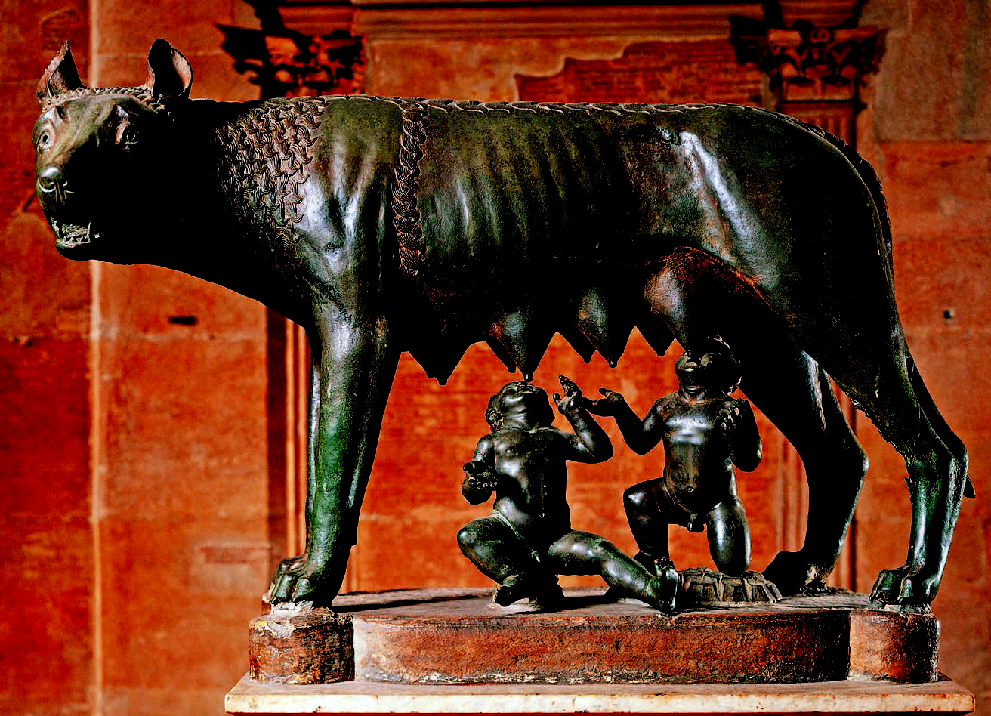
CAPÍTULO 9 – ROMA ANTIGA
MONARQUIA (753 a.C. A 509 a.C)
Origens: mescla de povos (italiotas, etruscos, gregos) e mitológica (lenda de Rômulo e Remo)
Política: rei + Senado + Assembleia Curial
Sociedade: patrícios, plebeus, clientes e escravos
Crise: conflito entre os patrícios e o rei; expulsão do rei
G. Dagli Orti/Dea/Glow Images
Estátua em bronze representando os gêmeos Rômulo e Remo sendo alimentados por uma loba.
HISTÓRIA GLOBAL | Volume 1 | 2º Bimestre

Slide 18
CAPÍTULO 9 – ROMA ANTIGA
REPÚBLICA (509 a.C A 27 a.C)
Res publica – “coisa de todos”; Senado + Magistrados (2 cônsules, pretores, edis, questores, censores)
Conquistas da plebe – Tribuno da plebe, Lei das Doze Tábuas, Lei Canuleia, eleição dos magistrados plebeus, fim da escravidão por dívida
Expansão territorial – vitória romana nas Guerras Púnicas; “Mare nostrum”
Consequências – influência cultural grega; enriquecimento do comércio e de Roma; patrícios latifundiários escravocratas; profissionalização do exército; empobrecimento dos plebeus
HISTÓRIA GLOBAL | Volume 1 | 2º Bimestre

Slide 19
CAPÍTULO 9 – ROMA ANTIGA
CRISE DA REPÚBLICA (509 a.C A 27 a.C)
Tentativas reformistas dos irmãos Graco – reforma social com o objetivo de melhorar as condições de vida dos plebeus (reforma agrária); morte dos irmãos e apoiadores
Revolta dos escravos – escravos eram, em sua maioria, prisioneiros de guerra; revoltas contra situação de exploração; Espártaco: líder revolta escrava
Triunviratos – Senado perde poder; chefes militares conquistaram espaço político.; Julio César: assassinado em 44 a.C.; Otávio: principal governante de Roma
HISTÓRIA GLOBAL | Volume 1 | 2º Bimestre

Slide 20
CAPÍTULO 9 – ROMA ANTIGA
IMPÉRIO (27 a.C A 476 d.C)
Imperador – governante supremo de Roma; manutenção do Senado
Características
Pax Romana
Moeda comum, construção de estradas, generalização do Direito
Queda do número de escravos; adoção do colonato
Política pão e circo – para aliviar as tensões sociais, autoridades romanas distribuíam alimento (pão) e promoviam espetáculos públicos (circo – luta de gladiadores)
HISTÓRIA GLOBAL | Volume 1 | 2º Bimestre

Slide 21
CAPÍTULO 9 – ROMA ANTIGA
CRISE DO IMPÉRIO (27 a.C A 476 d.C)
Economia: aumento dos impostos; crise econômica com falta de escravos
Política: instabilidade na sucessão imperial; disputas internas entre chefes militares; 330 d.C. houve mudança da capital para Constantinopla; 395 d.C. divisão do império em dois
Cultura: tradição politeísta com culto privado e público, além de função política (culto ao imperador); surgimento do cristianismo, que se opunha à religião oficial de Roma e suas instituições; perseguição aos cristão até século IV, quando foi adotada a tolerância religiosa e cristianismo se tornou religião oficial do Estado
Invasões dos povos bárbaros
Aspectos culturais de Roma que permaneceram influenciando: direito, literatura e latim
HISTÓRIA GLOBAL | Volume 1 | 2º Bimestre

